Slide 1


Apprentissage par renforcement avec répétition d’expériences
Paul Ecoffet
Soutenance de ministage M1 — Cogmaster
17/06/2016

Slide 2
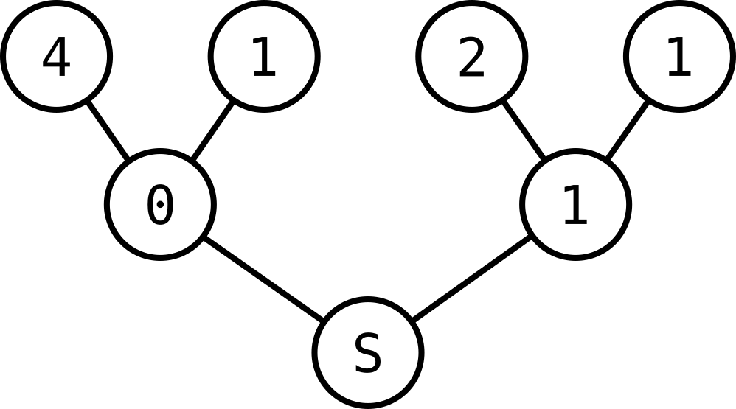
Apprentissage par renforcement
Recherche de la meilleure suite d’opérations pour maximiser une récompense
→ Calcul d’une politique
→ Calcul d’une fonction de valeur d’un état : V(s) ou d’une paire (état, action): Q(s, a)
Sutton & Barto, 1998

Slide 3
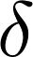
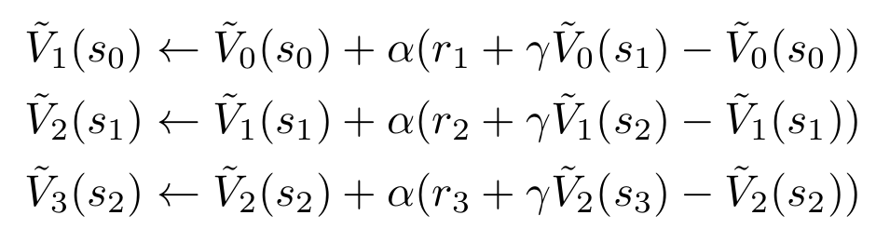
Différence Temporelle
Association de valeur à chaque état en fonction de l’observation que l’agent vient de faire du monde.
Sutton & Barto, 1998

Slide 4
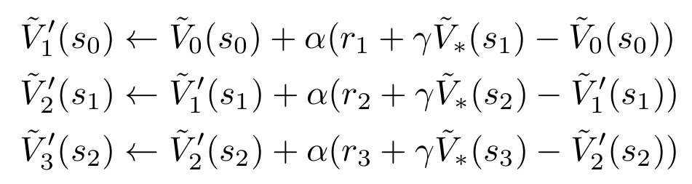
Répétition de séquences
Répétition de séquence d’expériences à l’aide de connaissances actuelles pour améliorer l’estimation de la valeur des états.
Plusieurs algorithmes d’apprentissage par renforcement
utilisent du replay et des variations de ce calcul
Van Seijen & Sutton, 2015

Slide 5
Le Replay en neurobiologie
Redéclenchement de séquences d’activation de cellules de lieu sur certaines périodes (durant Sharp Wave Ripples complexes) :
Sommeil
Immobile
Plusieurs types de séquences rejoués, avec origine et fin de séquences non expliqués
Forward
Backward
Shortcut
Gupta et al., 2010

Slide 6
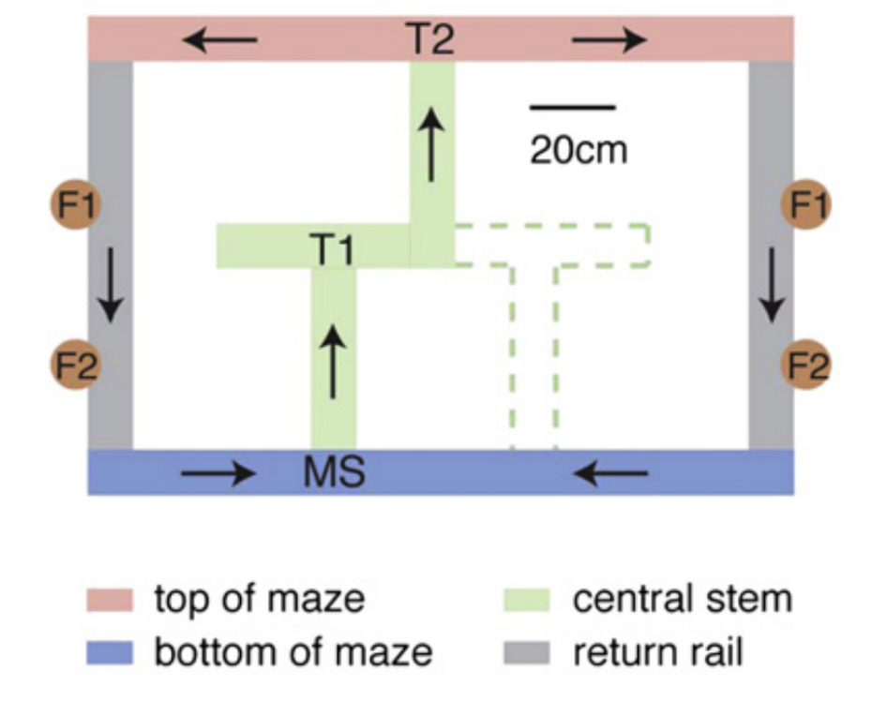
Le Replay en neurobiologie
Gupta et al., 2010 étudie le replay chez le rat
→ Étude de l’activation des cellules de lieu lors que le rat mange sa récompense

Slide 7
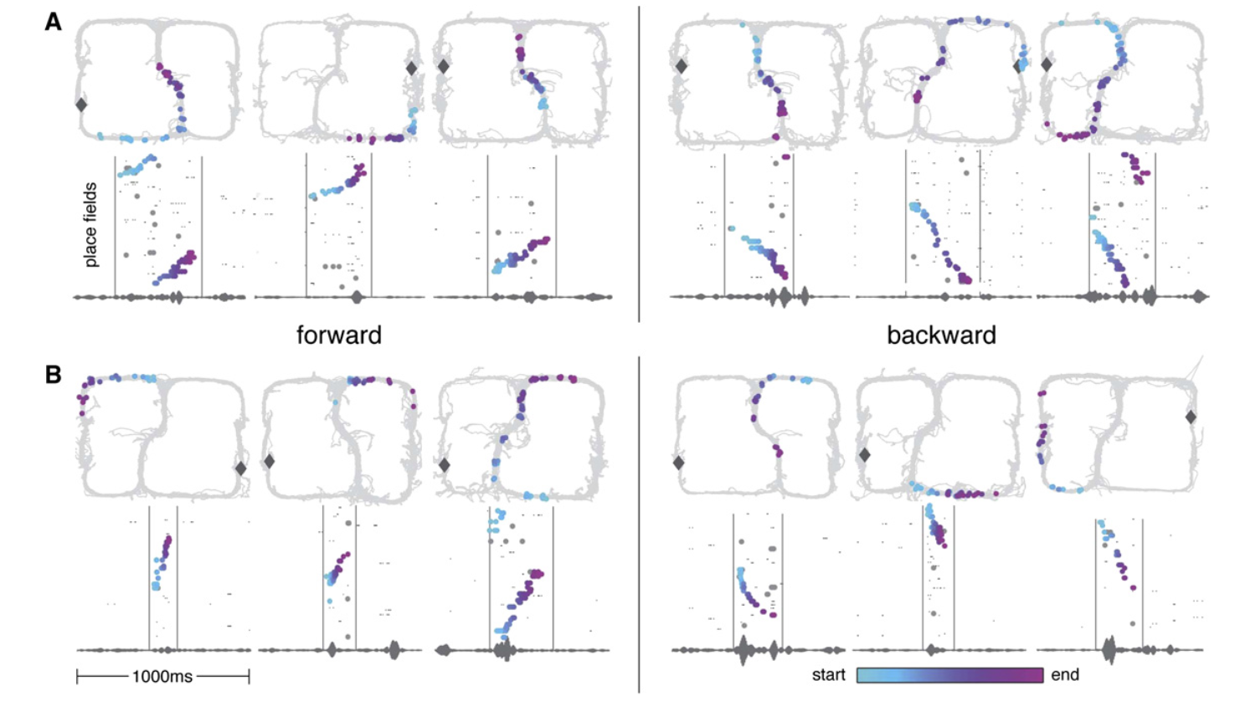
Le Replay en neurobiologie
Figure issue de Gupta et al., 2010
Gupta et al., 2010

Slide 8
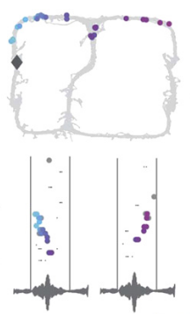
Le Replay en neurobiologie
Figure issue de Gupta et al., 2010
Gupta et al., 2010

Slide 9
Étudier ces séquences aux travers d’algorithmes
→ Les différents types d’algorithmes d’apprentissage par renforcement avec replays peuvent-ils reproduire les séquences de replays observées par Gupta et al. ?
→ Peut-on utiliser ces algorithmes pour formuler des prédictions quant aux séquences de replays observées ?

Slide 10
Linear Dyna
Idée : Choisir les bons états à générer pour accélérer la convergence
Choisir éléments déjà visités avec une erreur de prédiction forte très efficace
→ Créer une liste des états visités et on les trie par erreur de prédiction δ
Van Seijen & Sutton, 2015 ; Sutton et al., 2012

Slide 11
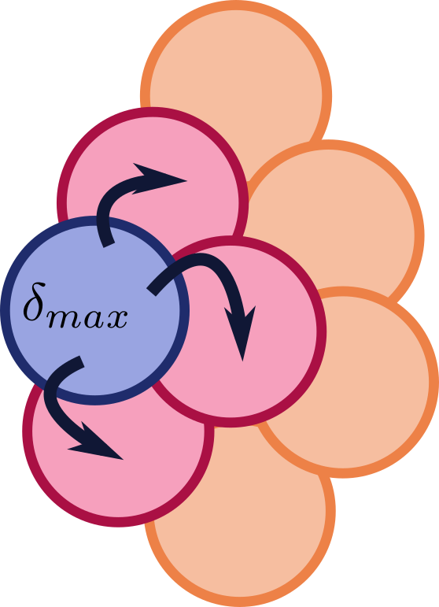
Linear Dyna
Lors du replay:
→ Sélection de l’état avec la plus forte erreur et mise à jour de ses voisins à l’aide du modèle
→ On ajoute à la liste chaque voisin avec pour priorité l’erreur de prédiction
Van Seijen & Sutton, 2015 ; Sutton et al., 2012

Slide 12
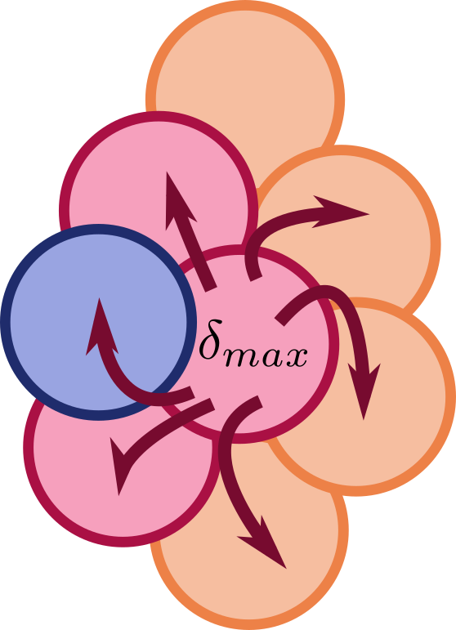
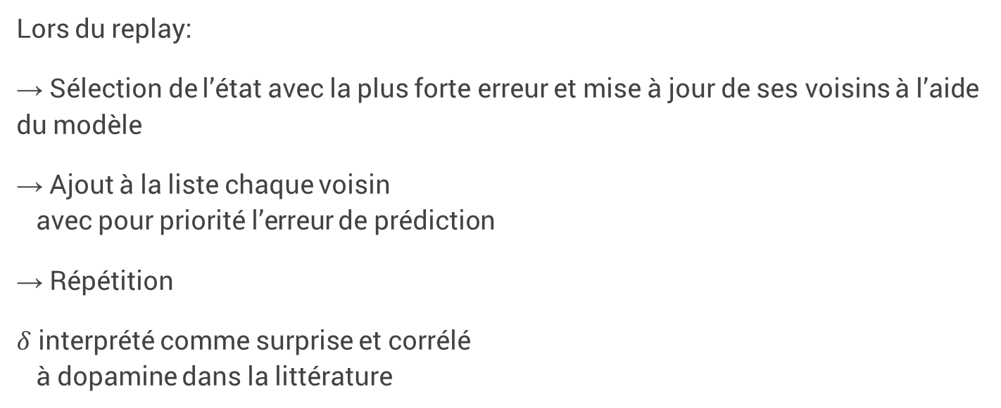
Linear Dyna
Lors du replay:
→ Sélection de l’état avec la plus forte erreur et mise à jour de ses voisins à l’aide du modèle
→ Ajout à la liste chaque voisin avec pour priorité l’erreur de prédiction
→ Répétition
$δ$ interprété comme surprise et corrélé à dopamine dans la littérature
Van Seijen & Sutton, 2015 ; Sutton et al., 2012

Slide 13
Expérience
Simulation de l’expérience de Gupta à l’aide d’un Linear Dyna avec Replay (MG Prioritized Sweeping)
Hypothèse :
Les replays générés par l’exécution de Linear Dyna vont former des séquences et elles seront comparables au séquences de replay observées par Gupta et al.
→ Proposer nouvelles prédictions pour tester robustesse du modèle

Slide 14
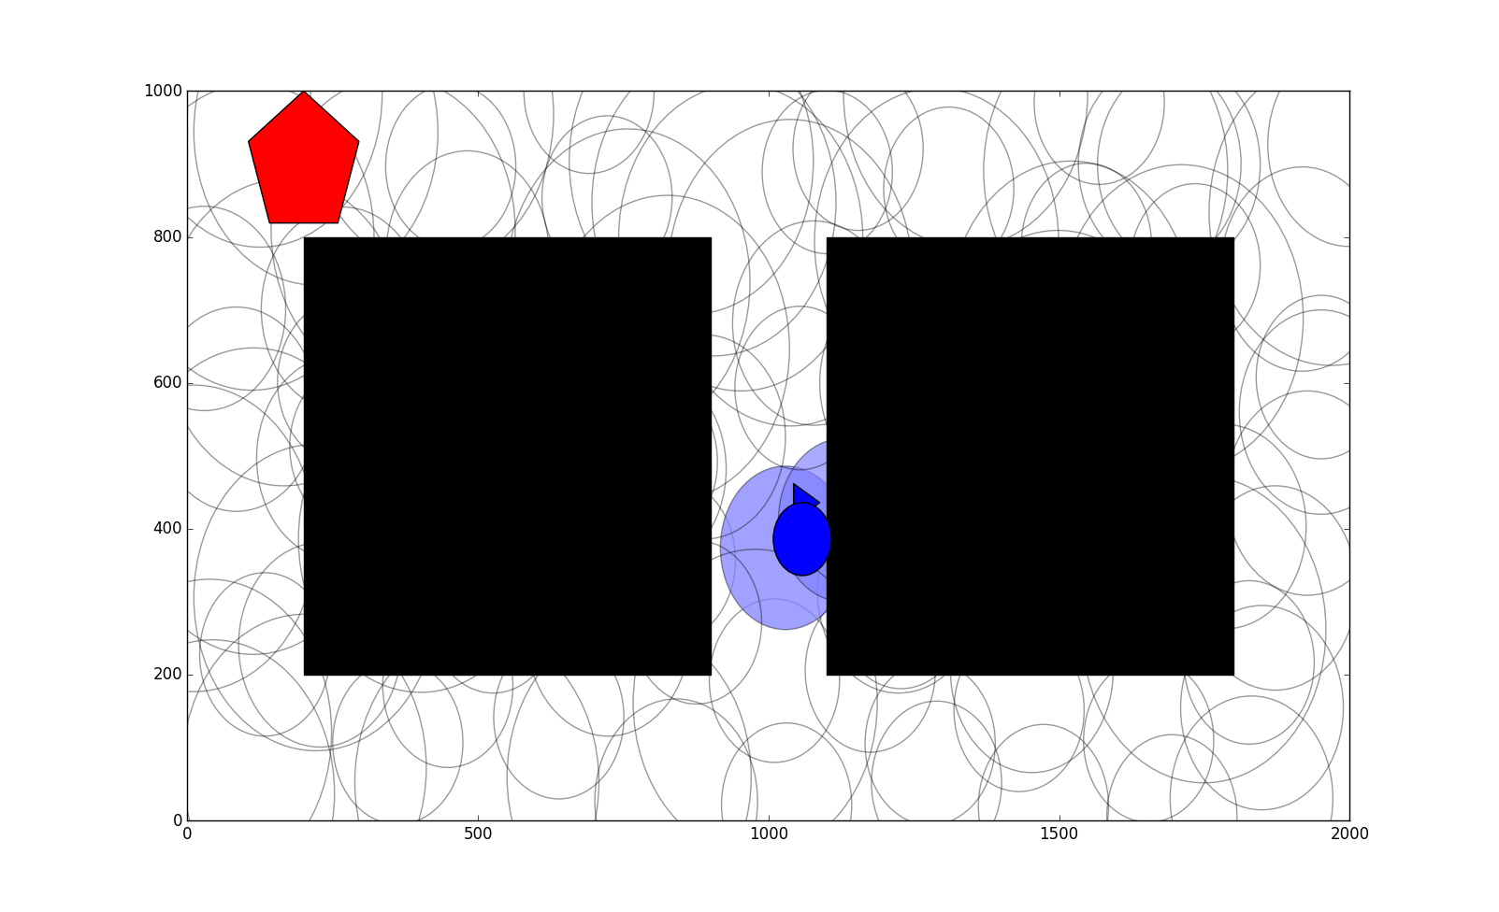
Expérience

Slide 15
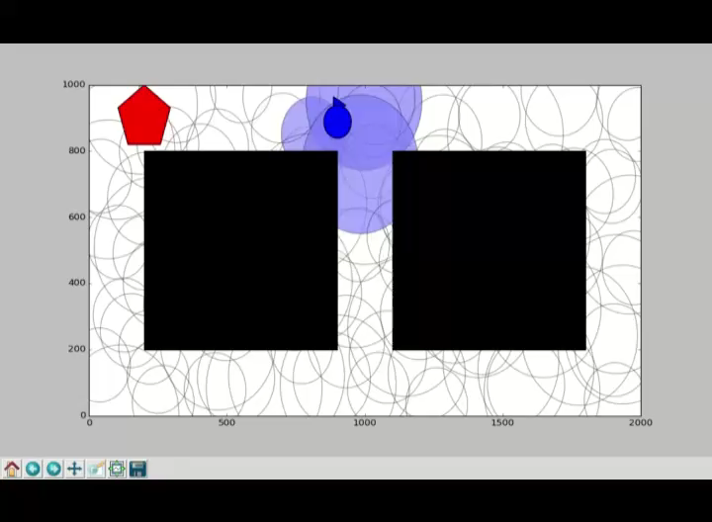
Expérience

Slide 16
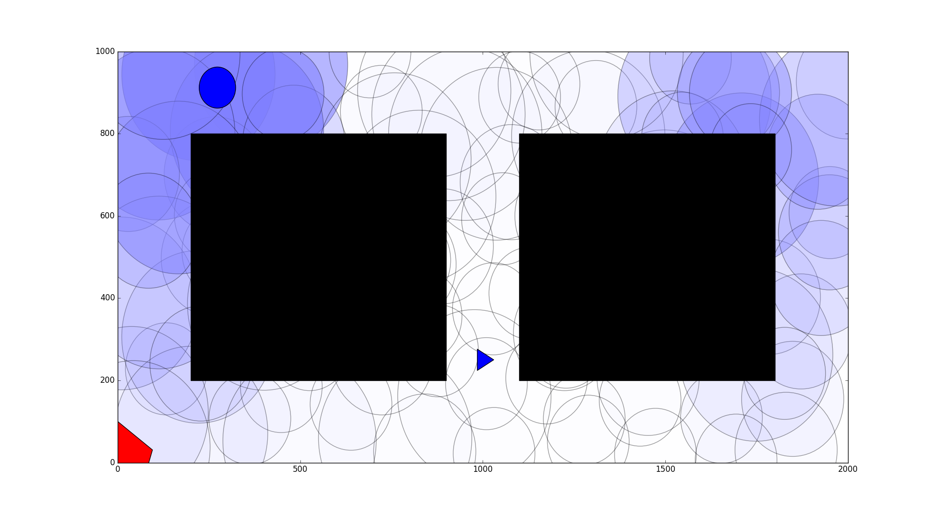
Résultats
Fonction de valeur par état
bleu : valeur haute comparé à l’ensemble

Slide 17
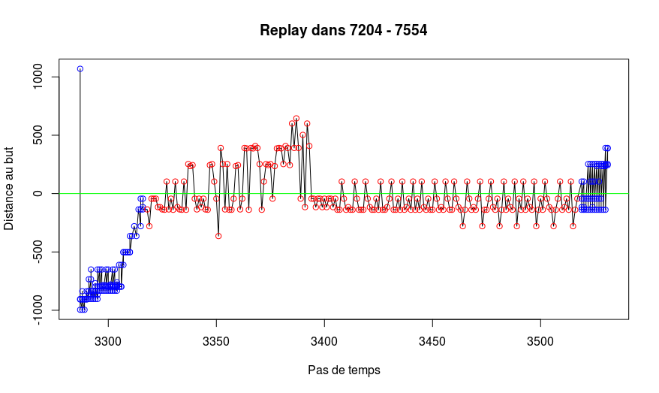
Résultats
problème d'oscillations récurrent
possible forward

Slide 18
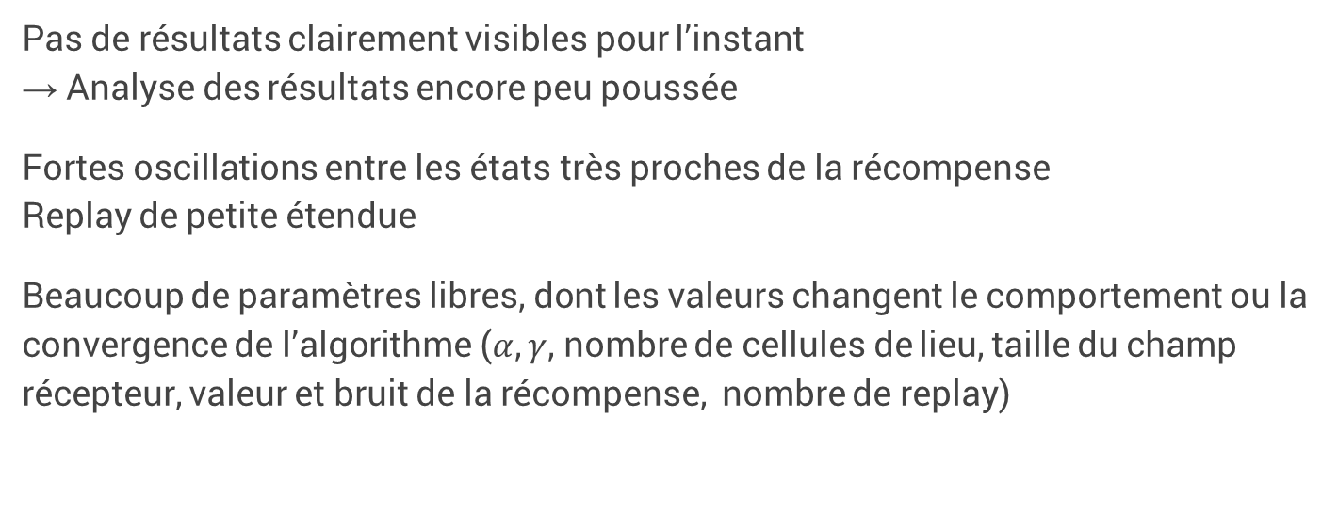
Discussion
Pas de résultats clairement visibles pour l’instant → Analyse des résultats encore peu poussée
Fortes oscillations entre les états très proches de la récompense Replay de petite étendue
Beaucoup de paramètres libres, dont les valeurs changent le comportement ou la convergence de l’algorithme ($α$, $γ$, nombre de cellules de lieu, taille du champ récepteur, valeur et bruit de la récompense, nombre de replay)

Slide 19
Merci

Slide 20
Annexes

Slide 21
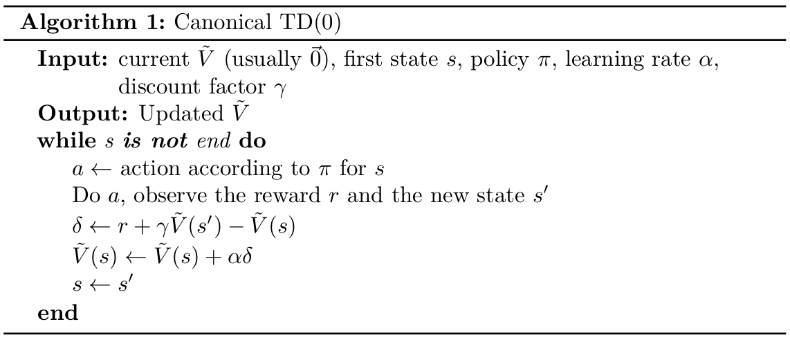
TD(0)

Slide 22
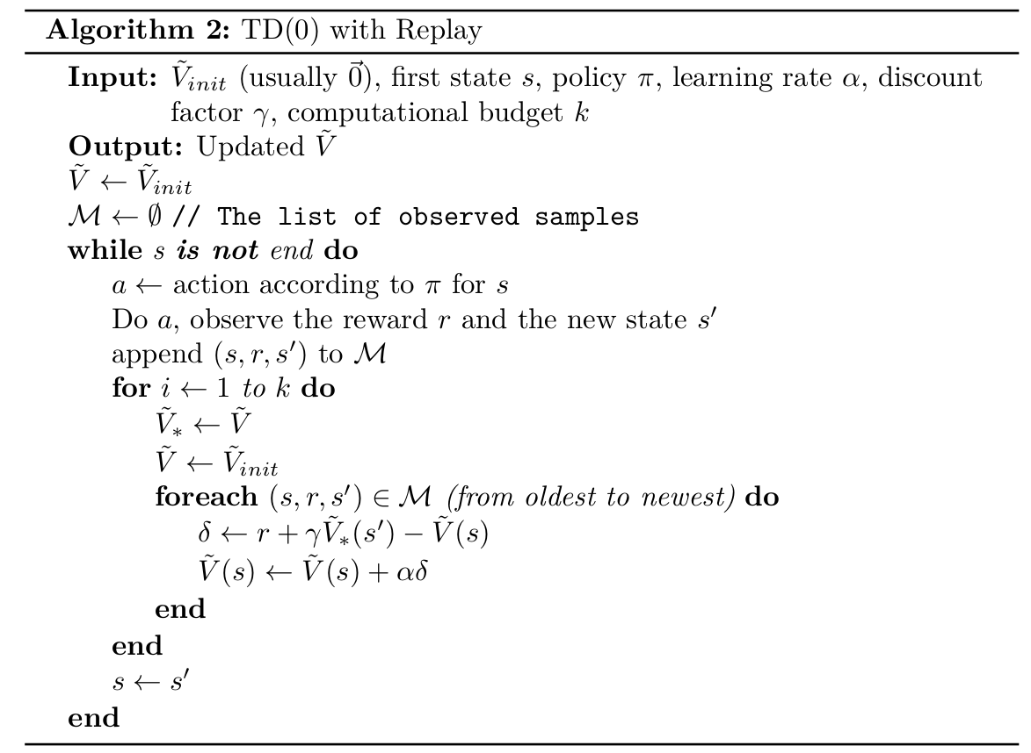
TD(0) avec répétition de séquence

Slide 23
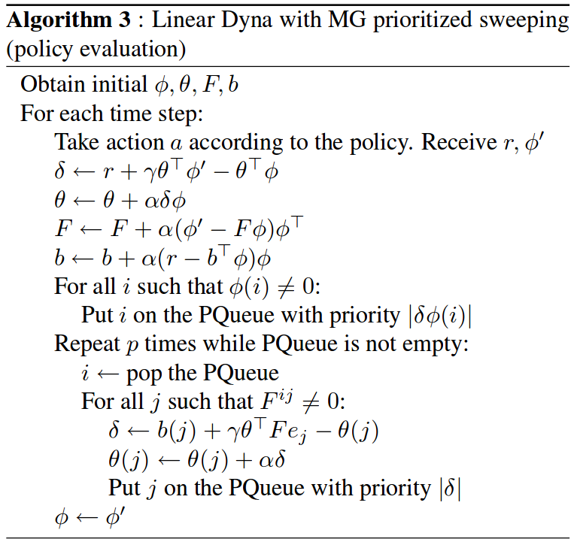
Linear Dyna with MG Prioritized Sweeping
McMahan and Gordon (2005)
Avec vecteur : Sutton et al. (2012)
pseudo-code de Sutton et al. (2012)

Slide 24
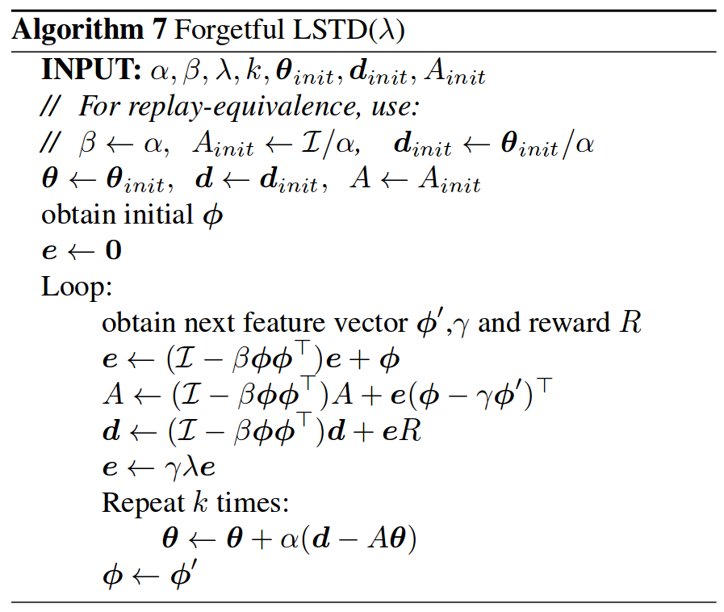
Forgetful LSTD
issu de Van Seijen & Sutton (2015)
Van Seijen & Sutton, 2015

Slide 25
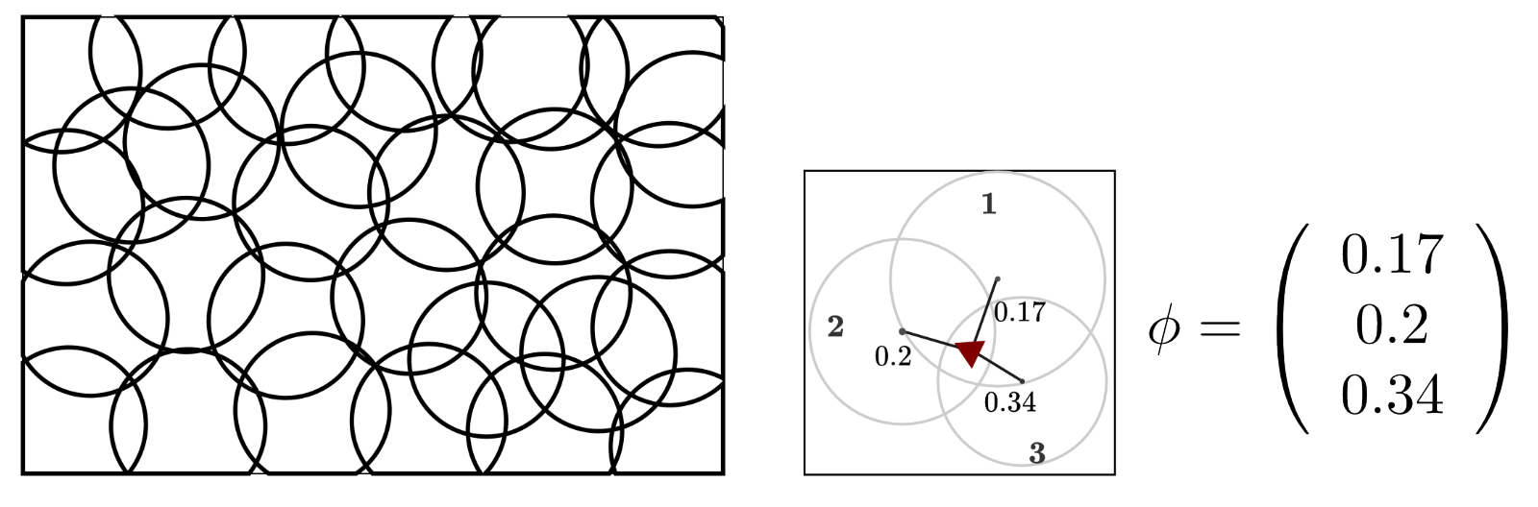
Fonctionnement conversion en vecteur de caractéristiques

Slide 26
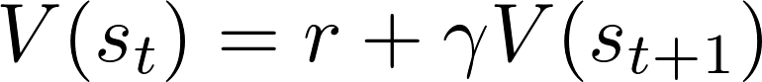
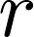
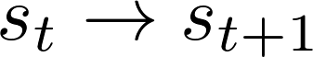
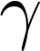
Apprentissage par renforcement
Mettre à jour la valeur d’un état
: Récompense obtenu dans la transition
: Facteur de dévaluation
Sutton & Barto, 1998

Slide 27
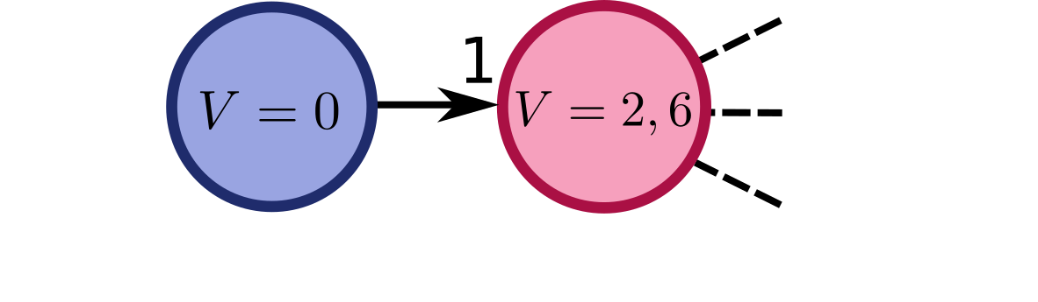
Différence Temporelle
Association de valeur à chaque état en fonction de l’observation que l’agent vient de faire du monde.
Sutton & Barto, 1998

Slide 28
Différence Temporelle
Association de valeur à chaque état en fonction de l’observation que l’agent vient de faire du monde.
: Erreur de prédiction
Sutton & Barto, 1998

Slide 29
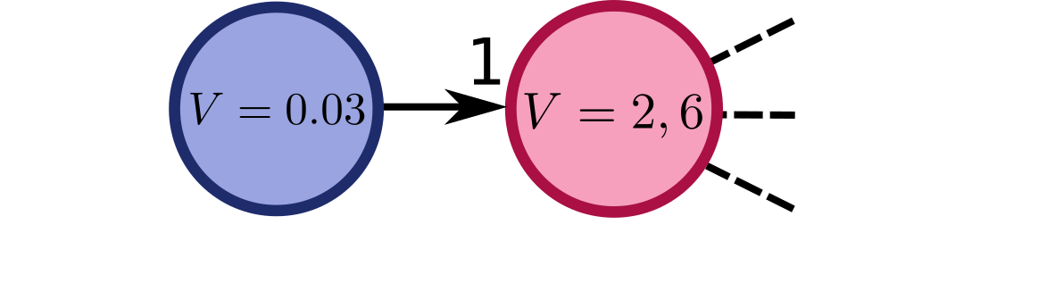
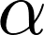
Différence Temporelle
Association de valeur à chaque état en fonction de l’observation que l’agent vient de faire du monde.
: Taux d’apprentissage
Sutton & Barto, 1998

Slide 30
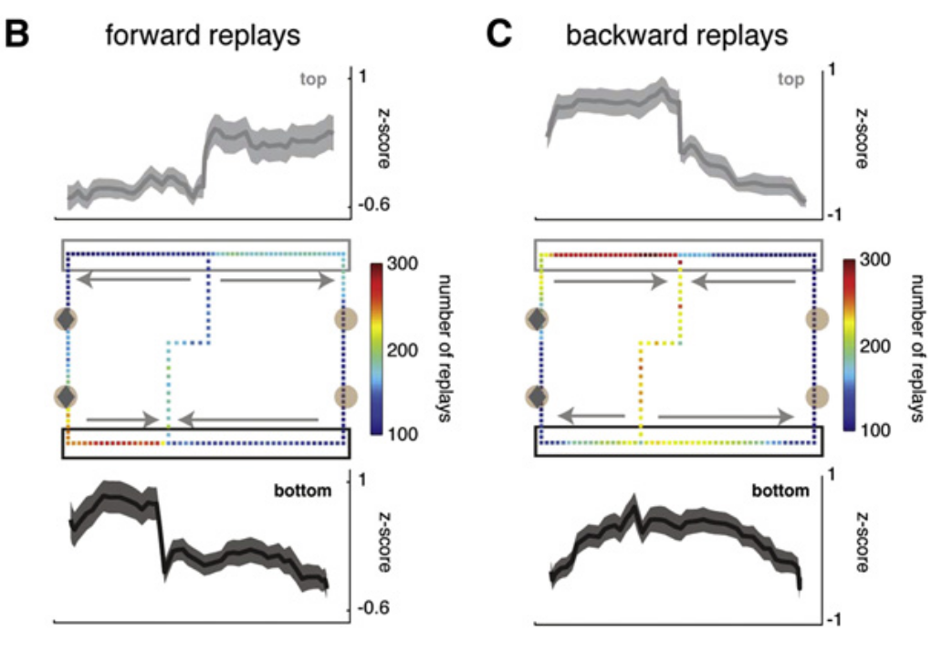
Les occurrences de replay
Figure issue de Gupta et al., 2010
Gupta et al., 2010

